Slide 1
PLANIFICACIÓN CLASES VIRTUALES RETROALIMENTACIÓN CIENCIAS NATURALES 4° AÑO BÁSICO SEMANA N° 33 FECHA : 10-11-2020
Colegio Jean Piaget
Mi escuela, un lugar para aprender y crecer en un ambiente saludable

Slide 2
ASIGNATURA /CURSO | Ciencias Naturales / 4° Año Básico
NOMBRE DEL PROFESOR/A | Adelina Elgueta Cornejo
OBJETIVO DE APRENDIZAJE PRIORIZACIÓN NIVEL 1 | (OA 6) Explicar, con apoyo de modelos, el movimiento del cuerpo, considerando la acción coordinada de músculos, huesos, tendones y articulación (ejemplo: brazo y pierna), y describir los beneficios de la actividad física para el sistema musculo-esquelético.
INDICADORES DE EVALUACIÓN PARA OA | IE1: Identifican estructuras del cuerpo humano que participan en el movimiento e IE2: Explican, usando un modelo simple construido por ellos, cómo participan huesos, músculos, ligamentos y tendones para permitir la flexión de una extremidad y así permitir el movimiento del cuerpo.
CONTENIDO /HABILIDADES | Estructuras del cuerpo humano que participan en el movimiento Habilidades: Identifican - Describen
OBJETIVO DE LA CLASE | Retroalimentar contenidos de evaluación formativa relacionados con los IE1: Identifican estructuras del cuerpo humano que participan en el movimiento e IE2: Explican, usando un modelo simple construido por ellos, cómo participan huesos, músculos, ligamentos y tendones para permitir la flexión de una extremidad y así permitir el movimiento del cuerpo.
EVALUACIÓN | Se evaluará a través de Ticket de Salida: IE1: Identifican estructuras del cuerpo humano que participan en el movimiento e IE2: Explican, usando un modelo simple construido por ellos, cómo participan huesos, músculos, ligamentos y tendones para permitir la flexión de una extremidad y así permitir el movimiento del cuerpo.

Slide 3
Reglas clases virtuales
Cuando inicies sesión debes mantener la cámara encendida.
Debes mantener el micrófono apagado y sólo activarlo cuando respondas a la lista, te hagan alguna pregunta o tengas alguna duda.
Preséntate con vestimenta adecuada para la clase.
El chat es sólo para escribir alguna pregunta o duda que tengas.
No consumas alimentos mientras estés en clases
El apoderado o adulto puede estar a su lado. Pero no debe interrumpir las clases.

Slide 4
Importante:
Cuándo esté la animación de un lápiz, significa que debes escribir en tu cuaderno
Cuándo esté esta animación de una cámara fotográfica, significa que debes mandar reporte sólo de esa actividad (una foto de la actividad)
Cuándo esté esta animación de un libro, significa que debes trabajar en tu libro de Ciencias Naturales
Cuándo esté esta animación de un signo de pregunta, significa que debes pensar y analizar, sin escribir en tu cuaderno. Responder de forma oral.

Slide 5
Objetivo de la clase:
Retroalimentar contenidos de evaluación formativa relacionados con IE1: Identifican estructuras del cuerpo humano que participan en el movimiento e IE2: Explican, usando un modelo simple construido por ellos, cómo participan huesos, músculos, ligamentos y tendones para permitir la flexión de una extremidad y así permitir el movimiento del cuerpo.

Slide 6
RESULTADOS AL 05-11-2020 Evaluados 35 estudiantes
OA06: IE1 Estructuras que participan en el movimiento
NIVEL | CANTIDAD ALUMNOS | %
L | 35 | 100%
ML | 0
PL | 0
93%
OA06: IE2 Explican como diferentes estructuras implican el movimiento
NIVEL | CANTIDAD ALUMNOS | %
L | 25 | 71%
ML | 6 | 17%
PL | 4 | 12%
82%
Contenidos más bajos:
La importancia de las articulaciones y los ligamentos en el movimiento
Huesos del cuerpo, ubicación e importancia en el movimiento

Slide 7
Inicio Activación Conocimientos Previos
Nombra las estructuras que participan en el movimiento

Slide 8
A continuación, analizaremos las preguntas de la evaluación formativa realizada la semana anterior, dando énfasis a aquellas preguntas con resultados más descendidos.

Slide 9
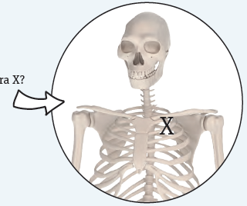
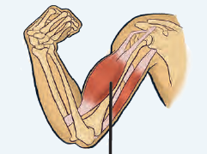
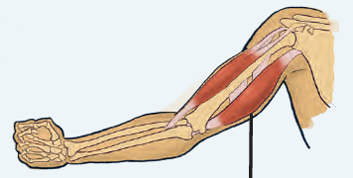
¿Qué estructura del sistema esquelético señala la letra X? 30 de 35
2. ¿Cuál es la función principal del cráneo? 31 de 35
3. Observa la imagen e identifica el músculo 34 de 35
4. Observa la imagen e identifica el músculo 32 de 35
5. Lee el texto y explica la importancia de las articulaciones y los ligamentos en el movimiento: 27 de 35

Slide 10
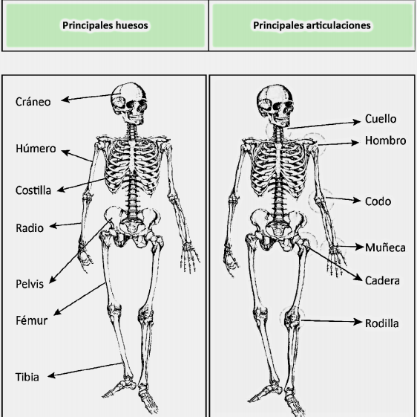
Observa la imagen y responde las preguntas 6 y 7
6. Nombra dos huesos del cuerpo, ubicación e importancia en el movimiento:
23 de 35
7. Nombra dos articulaciones de nuestro cuerpo y explica la importancia de ellas en nuestro movimiento 29 de 35

Slide 11
Desarrollo de la clase
Los huesos se pueden clasificar según la función que cumplen:
los que dan soporte y forma a nuestro cuerpo, los que protegen
órganos importantes y los que permiten el movimiento
de nuestro cuerpo o de partes de este.
Protección:
Costillas y cráneo
Soporte:
(vértebras y columna vertebral)
Movimiento:
(pelvis y fémur).

Slide 12
Analicemos la pregunta 5:
5. Lee el texto y explica la importancia de las articulaciones y los ligamentos en el movimiento:
Las articulaciones también forman parte del sistema locomotor. Corresponden a zonas en las que se unen dos o más huesos por medio de los ligamentos.
Los ligamentos son estructuras con forma de cintas, muy resistentes y que conectan los extremos de los huesos manteniéndolos estables. Esto permite que los huesos se muevan, tal como una bisagra posibilita el movimiento de una puerta.

Slide 13
Nombra dos huesos del cuerpo, ubicación e importancia en el movimiento

Slide 14
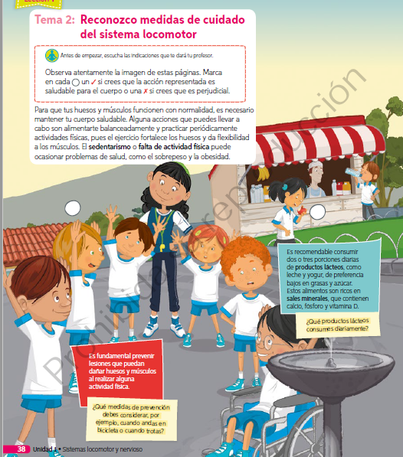
38
Lee en voz alta

Slide 15
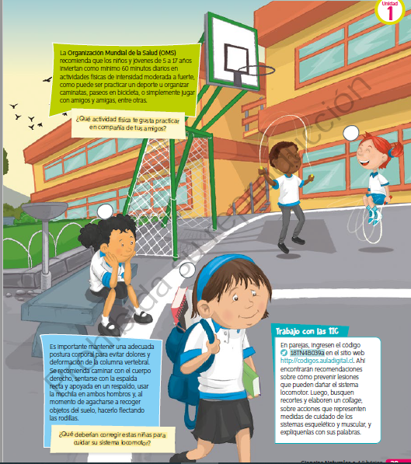
39
Lee en voz alta

Slide 16
TICKET DE SALIDA
RETROALIMENTACIÓN
EVALUACIÓN FORMATIVA OA6: IE1 - IE2
ASIGNATURA: CIENCIAS NATURALES 4°
SEMANA 33
CIERRE
Nombre: _______________________________________
Las articulaciones en nuestro cuerpo:
Son estructuras con forma de cintas, muy resistentes y que conectan los extremos de los huesos manteniéndolos estables
Corresponden a zonas en las que se unen dos o más huesos por medio de los ligamentos.
Son Movimientos de las extremidades superiores
Son movimientos de las extremidades inferiores
2. Uno de los huesos de nuestro cuerpo y su importancia es:
El cráneo y su importancia es que protege el cerebro
La rodilla y permite el movimiento de la pierna
El codo y permite el movimiento del brazo
La muñeca y permite el movimiento de la mano
Online
https://forms.gle/figw2thtfs4GASfQ9
Enviar fotografía de las respuestas al:
Correo: adelina.elgueta@colegio-jeanpiaget.cl
Celular: +56933639868

